Slide 1


Γλώσσα‘Προγραμματισμού’: {
ex-apostaseos.html
diarkeia_10-mines.css
[38η Εβδομάδα]
[Python]
< Εισηγητής: Νίκος Κούκος >
}
ΕΚΠΑΙΔΕΥΤΙΚΟΣ ΟΜΙΛΟΣ ΕΥΔΟΚΙΜΟΣ

Slide 2
38.1.0{
ΕΠΙΣΤΗΜΗ ΔΕΔΟΜΕΝΩΝ ΚΑΙ PANDAS
ex-apostaseos.html
diarkeia_10-mines.css
ΕΠΙΣΤΗΜΗ ΔΕΔΟΜΕΝΩΝ
Η επιστήμη των δεδομένων είναι ένας κλάδος της Επιστήμης των Υπολογιστών στον οποίο μελετάμε τη χρήση, αποθήκευση και ανάλυση των δεδομένων ώστε να μπορούμε να εξάγουμε χρήσιμες πληροφορίες απ’ αυτά.
PANDAS
Η βιβλιοθήκη Pandas είναι φτιαγμένη ειδικά γι’ αυτό το λόγο. Έτσι, διαθέτει κατάλληλες λειτουργίες για τον χειρισμό, την ανάλυση και την εξερεύνηση δεδομένων
}
Γλώσσα Προγραμματισμού Python

Slide 3
38.1.1{
Εγκατάσταση και εισαγωγή
ex-apostaseos.html
diarkeia_10-mines.css
ΕΙΣΑΓΩΓΗ PANDAS
import pandas as pd
mydataset = {
'cars': ["BMW", "Volvo", "Ford"],
'passings': [3, 7, 2]
}
myvar = pd.DataFrame(mydataset)
print(myvar)
}
Γλώσσα Προγραμματισμού Python

Slide 4
38.1.2{
Τι είναι οι σειρές – Series
ex-apostaseos.html
diarkeia_10-mines.css
Οι Pandas Series είναι όπως οι στήλες σε έναν πίνακα. Είναι ένας μονοδιάστατος πίνακας ο οποίος μπορεί να αποθηκεύσει δεδομένα οποιουδήποτε τύπου.
ΔΗΜΙΟΥΡΓΙΑ ΣΕΙΡΩΝ
import pandas as pd
a = [1, 7, 2]
myvar = pd.Series(a)
print(myvar)
}
Γλώσσα Προγραμματισμού Python

Slide 5
38.1.3{
Τι είναι οι ετικέτες – Labels
ex-apostaseos.html
diarkeia_10-mines.css
Πρόκειται για την αρίθμηση των τιμών. Αν δεν έχει αναφερθεί κάτι άλλο, τότε οι τιμές «ετικετάρονται» με τον index number τους,
ΔΗΜΙΟΥΡΓΙΑ ΕΤΙΚΕΤΩΝ
import pandas as pd
a = [2, 9, 3]
myvar = pd.Series(a, index = ["a", "b", "c"])
print(myvar)
}
Γλώσσα Προγραμματισμού Python

Slide 6
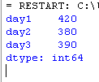
38.1.4{
Αντικείμενα τύπου Κλειδί/Τιμή
ex-apostaseos.html
diarkeia_10-mines.css
import pandas as pd
lessons = {"day1": algebra, "day2": Language, "day3": Geography}
myvar = pd.Series(calories)
print(myvar)
}
Γλώσσα Προγραμματισμού Python

Slide 7
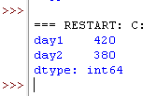
38.1.5{
Δημιουργία DataFrame με δύο Series
ex-apostaseos.html
diarkeia_10-mines.css
import pandas as pd
data = {
"calories": [420, 380, 390],
"duration": [50, 40, 45]
}
myvar = pd.DataFrame(data)
print(myvar)
}
Γλώσσα Προγραμματισμού Python

Slide 8
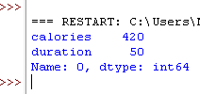
38.1.6{
Ανεύρεση γραμμής σε DataFrame
ex-apostaseos.html
diarkeia_10-mines.css
import pandas as pd
data = {
"calories": [420, 380, 390],
"duration": [50, 40, 45]
}
#load data into a DataFrame object:
df = pd.DataFrame(data)
print(df.loc[0])
}
Γλώσσα Προγραμματισμού Python

Slide 9
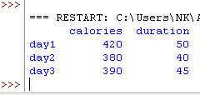
38.1.7{
Ονομαζόμενα Indexes
ex-apostaseos.html
diarkeia_10-mines.css
import pandas as pd
data = {
"calories": [420, 380, 390],
"duration": [50, 40, 45]
}
df = pd.DataFrame(data, index = ["day1", "day2", "day3"])
print(df)
}
Γλώσσα Προγραμματισμού Python

Slide 10
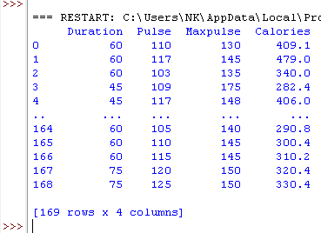
Φόρτωση αρχείων σε DataFrame
38.1.8
{
ex-apostaseos.html
diarkeia_10-mines.css
import pandas as pd
df = pd.read_csv('C:\\Users\\ΝΚ\Desktop\\data.csv')
print(df)
}
Γλώσσα Προγραμματισμού Python

Slide 11
38.1.9{
Άνοιγμα αρχείων
ex-apostaseos.html
diarkeia_10-mines.css
import pandas as pd
df = pd.read_csv('C:\\Users\\ΝΚ\\Desktop\\data.csv')
print(df.to_string())
}
Γλώσσα Προγραμματισμού Python

Slide 12
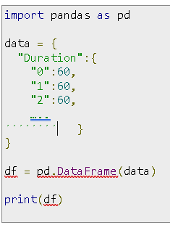
38.1.10{
Ανάγνωση αρχείων JSON
ex-apostaseos.html
diarkeia_10-mines.css
ΑΝΑΓΝΩΣΗ JSON
ΛΕΞΙΚΟ ΩΣ JSON
import pandas as pd
df = pd.read_json('data.json')
print(df.to_string())
}
Γλώσσα Προγραμματισμού Python

Slide 13
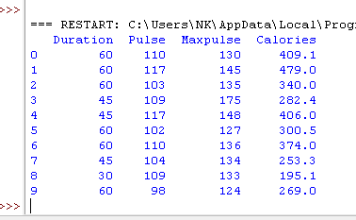
38.1.11{
Ανάλυση των DataFrames
ex-apostaseos.html
diarkeia_10-mines.css
import pandas as pd
df = pd.read_csv('data.csv')
print(df.head(10))
}
Γλώσσα Προγραμματισμού Python

Slide 14
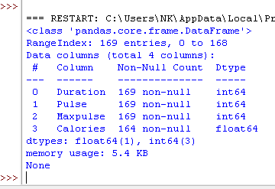
38.1.12{
Πληροφορίες για τα Δεδομένα
ex-apostaseos.html
diarkeia_10-mines.css
print(df.info())
}
Γλώσσα Προγραμματισμού Python

Slide 15
38.1.13{
Καθαρισμός δεδομένων – Data Cleaning
ex-apostaseos.html
diarkeia_10-mines.css
• Άχρηστα ή και επιζήμια δεδομένα μπορεί να είναι:
• Κενά κελιά
• Δεδομένα σε λάθος μορφή
• Λανθασμένα δεδομένα
• Διπλά δεδομένα
}
Γλώσσα Προγραμματισμού Python

Slide 16
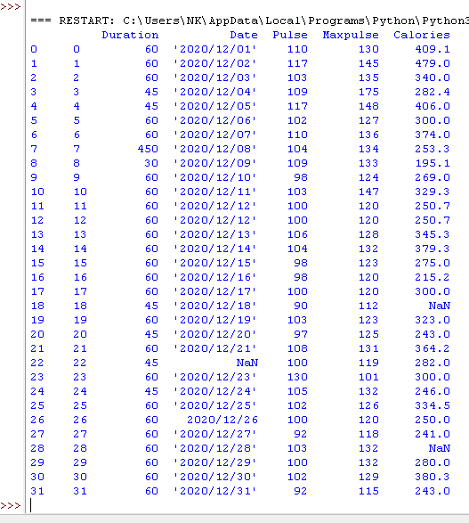
38.1.14{
Καθαρισμός κενών κελιών και απαλοιφή γραμμών
ex-apostaseos.html
diarkeia_10-mines.css
import pandas as pd
df = pd.read_csv('data.csv')
new_df = df.dropna()
print(new_df.to_string())
}
Γλώσσα Προγραμματισμού Python

Slide 17
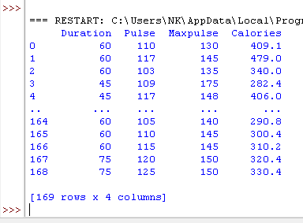
38.1.15{
Αντικατάσταση κενών τιμών
ex-apostaseos.html
diarkeia_10-mines.css
import pandas as pd
df = pd.read_csv('data.csv')
df["Calories"].fillna(130, inplace = True)
}
Γλώσσα Προγραμματισμού Python

Slide 18
38.1.16{
Αντικατάσταση τιμών - Mean, Median και Mode
ex-apostaseos.html
diarkeia_10-mines.css
MEAN
import pandas as pd
df = pd.read_csv('data.csv')
x = df["Calories"].mean()
df["Calories"].fillna(x, inplace = True)
print(df)
}
Γλώσσα Προγραμματισμού Python

Slide 19
38.1.16{
Αντικατάσταση τιμών - Mean, Median και Mode
ex-apostaseos.html
diarkeia_10-mines.css
MEDIAN
import pandas as pd
df = pd.read_csv('C:\\Users\\ΝΚ\\Desktop\\data.csv')
x = df["Calories"].median()
df["Calories"].fillna(x, inplace = True)
print(df)
}
Γλώσσα Προγραμματισμού Python

Slide 20
38.1.16{
Αντικατάσταση τιμών - Mean, Median και Mode
ex-apostaseos.html
diarkeia_10-mines.css
MODE
import pandas as pd
df = pd.read_csv('data.csv')
x = df["Calories"].mode()[0]
df["Calories"].fillna(x, inplace = True)
print(df)
}
Γλώσσα Προγραμματισμού Python

Slide 21
38.2.1{
Ασκήσεις
ex-apostaseos.html
diarkeia_10-mines.css
Άσκηση 1
Τυπώστε μια σειρά ημερομηνιών από την 1η Ιανουαρίου 2024 μέχρι και την 11η Φεβρουαρίου 2024 χρησιμοποιώντας τη βιβλιοθήκη pandas.
Άσκηση 2
Εφαρμόστε μια απλή συνάρτηση σε μια δεδομένη σειρά pandas (pandas series). Η σειρά είναι: [3, 6, 9, 12, 15] και η συνάρτηση προς εφαρμογή: f(x) = x/3.
Ζητήστε πρώτα την εκτύπωση της σειράς.
Χρησιμοποιήστε τη συνάρτηση apply() και lambda function για την εφαρμογή της συνάρτησης στα στοιχεία της σειράς.
Ζητήστε την εκτύπωση της αλλαγμένης σειράς.
}
Άσκηση 3
Γράψτε ένα πρόγραμμα χρησιμοποιώντας τη βιβλιοθήκη pandas, το οποίο να προσθέτει, να αφαιρεί να πολλαπλασιάζει και να διαιρεί με τον αριθμό 2, δύο δεδομένες λίστες ακέραιων αριθμών.
Οι λίστες είναι: [2, 4, 6, 8, 10] και [1, 3, 5, 7, 9].
Γλώσσα Προγραμματισμού Python

